Slide 1
Fóram Gaeloideachais ETBI
Comhdháil na bPríomhoidí, agus na bPríomhoidí Tánaisteacha, 31/01/2018
Tomás Mac Pháidín
Cathaoirleach, Fóram Gaeloideachais ETBI

Slide 2
Fóram Gaeloideachais ETBI: Tograí idir lámha
Gréasán tacaíochta ETBI- Fóram Gaeloideachais mar líonra
Stiúrthóir forbartha a iarraidh don oideachas lán-Ghaeilge ETB
Polasaí Oideachais don Ghaeltacht ó DES: impleachtaí do scoileanna ETB

Slide 3
Fóram Gaeloideachais ETBI: Tograí idir lámha …..
Forbairt ar Chruthú Coincheapa maidir le Teagasc agus Foghlaim ag baint úsáide as straitéisí TFC nua-aimseartha
Aonaid lán-Ghaeilge: Dúshláin an duine i bhfeighil
Oideachas ar Oileán scoite amach ón gcósta - Dúshlán agus féidearthachtaí
Seirbhísí tacaíochta do scoileanna lán-Ghaeilge

Slide 4
Fóram Gaeloideachais ETBI: Tograí idir lámha …..
Lá Gairmeacha trí Ghaeilge do scoileanna T1.
Marcanna bónais (Gaeilge) san Ard Teistiméireacht
Leathanach ar leith don Fhóram ar www.etbi.ie

Slide 5
Fócas ar leith don seisiún seo:
Col Gaeltachta & lán-Ghaeilge - Sainspiorad Scoile: athshamhlú agus athshainiú
Oideachas ar Oileáin: Dúshláin ar leith
Soláthar múinteoirí do Scoileanna Gaeltachta & Gaelcholáistí

Slide 6
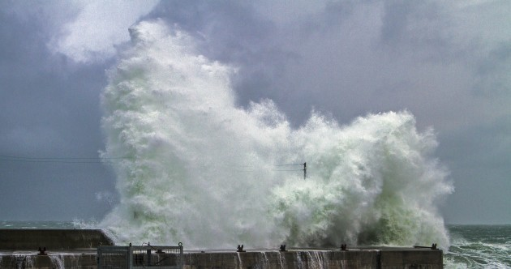
Oideachas ar Oileáin: Dúshláin ar leith

Slide 7
Oideachas ar Oileáin – An Ród seo Romhainn
5 scoil iarbhunoideachais lonnaithe ar oileáin scoite amach ó chósta na hÉireann.
3 cinn faoi chúram Bhord Oideachais agus Oiliúna na Gaillimhe agus Ros Comáin.
Scoileanna ar Oileán Thoraigh agus in Árainn Mhór, faoi chúram Bhord Oideachais agus Oiliúna Dhún na nGall.
Scoileanna ar oileáin croí agus cuisle na bpobal ina bhfuil siad lonnaithe.

Slide 8
Dúshláin
Cúrsaí Taistil – ní mór go mbeadh seirbhís shásúil Farantóireachta agus Aeir cinnte
Leithroinnt Múinteoirí – níl an múnla reatha dáileadh múinteoirí 19:1 oiriúnach in aon chor do chomhthéacs oileánda
Earcú Múinteoirí – tá sé deacair daoine gairmiúla a mhealladh chuig láthair oibre nuair atá an dara lóistín i gceist chomh maith le
Costais Bhreise – de bharr a gciandachta, tá costais mhaireachtála agus costais chothabhála scoileanna níos airde ar oileáin.

Slide 9
Moltaí
Buanseirbhísí Farantóireachta agus Aeir oiriúnach do riachtanais oideachais
Dáileadh múinteoirí seach-chuóta ar oileáin a mhéadú ó 1.0 WTE go dtí 2.5 WTE
Gnáth-bhuiséad neamh-phá scoileanna oileánda a mhéadú ar a laghad €10,000 in aghaidh na bliana
Líon scoláireachtaí Scéim na bhFoghlaimeoirí Gaeilge a ardú ó 30 go 60 sa bhliain
Liúntas Oileáin do Mhúinteoirí (€1,658) a athréimniú
Gníomhú ar an iarratas atá ag BOOÉ ar ROS, post ag leibhéal Stiúrthóra a cheadú chun forbairt a dhéanamh ar an 40+ Coláistí lán-Ghaeilge /Gaeltachta atá faoin 16 BOO, le 5 scoil díobh seo ar oileáin

Slide 10
Lámhaltas do Scoileanna Oileánda | Costas measta don Stát
Leithroinnt múinteoirí do scoileanna ar oileáin méadaithe ó 1 WTE go dtí 2.5 WTE (1.5 sa bhreis i 5 scoil) ag pointe scála bunúsach | €327,090
Liúntas Oileáin don ardú thuas | €13,815
€20,000 sa bhreis i mbuiséad scoile | €100,000
30 Scoláireacht sa bhreis | €150,000
IOMLÁN don DES @€440k; do Roinn na Gaeltachta @ €150k | €590,905

Slide 11
Uasdhátú ar dhul chun cinn
Comhchoiste Oireachtais um Oideachas agus Scileanna 19/12/2017. Seisiún 3+ uair an chloig a chíor gach gné de na dúshláin. Tuairisc le foilsiú.
Comhchoiste Oireachtais don Ghaeilge agus Gaeltacht 08/05/2017. Tuairisc foilsithe.
Cruinniú idr ionadaithe ETBI agus feidhmeannaigh sinsearacha DES Márta 2017.
Dúshláin scoileanna ar oileáin pléite ag Fochoiste Rialtais, Feabhra 2017.

Slide 12
Comhchoiste Oireachtais um Oideachas agus Scileanna 19/12/2017
http://www.oireachtas.ie/viewdoc.asp?DocID=37579&&CatID=127
Ráitis Tosaigh:
Private Session: 0.00-35.00 nóiméad
Pat Gilmore, ETBI: 46.00 -55.00 nóiméad
Tomás Mac Pháidín, GRETB: 55.00 -1.03
Anne Mc Hugh, DETB: 1.03-1.08
Bríd, Col Ghobnait: 108.40- 114.45
Mícheál, Col N. Éinne: 1.14.30-1.21.10
Mairéad, Col N. Eoin: 1.21.24 -1.29.55
Gaelscoileanna & INTO 1.21-1.45
Ceisteanna & Cíoradh:
Q & A Ginearálta: 1.45-2.28
Q & A breise (cúrsaí taistil; idirghníomhaíocht déanta le hoifigigh de chuid DES srl) 2.29-2.58

Slide 13
Interim Report on Teacher Supply:
Tuairisc # 2, foilsithe Aibreán 2017
Tuairisc # 1, foilsithe 24 December 2014

Slide 14
Meastachán ar chlárúcháin ag an dara leibhéal 2014 - 2032
2017 350,326
2025 410,742
2032 357,700
An Chomhairle Mhúinteoireachta, 2014, lch 27, Interim Report on Teacher Supply

Slide 16
‘…Specific difficulties experienced by Gaelscoileanna and Gaelcholáistí in recruiting teachers who can teach through the medium of Irish’
An Chomhairle Mhúinteoireachta, 2014, lch 2, Interim Report on Teacher Supply

Slide 17
Dúshláin scoileanna T1 aitheanta i 2008
…The number of Irish-medium post-primary pupils has increased to 5942 (35 schools) in 2004, from a low base of only 2827 (12 schools) in 1990. Five additional schools are planned, to expand the current network of 40 post- primary Irish-medium schools outside Gaeltacht regions. This has been accompanied by a corresponding increase in demand for teachers who are both competent and qualified to teach through Irish…
(Mac Pháidín, 2008; Mac Pháidín, 2004; Gaelscoileanna, 2008).

Slide 18
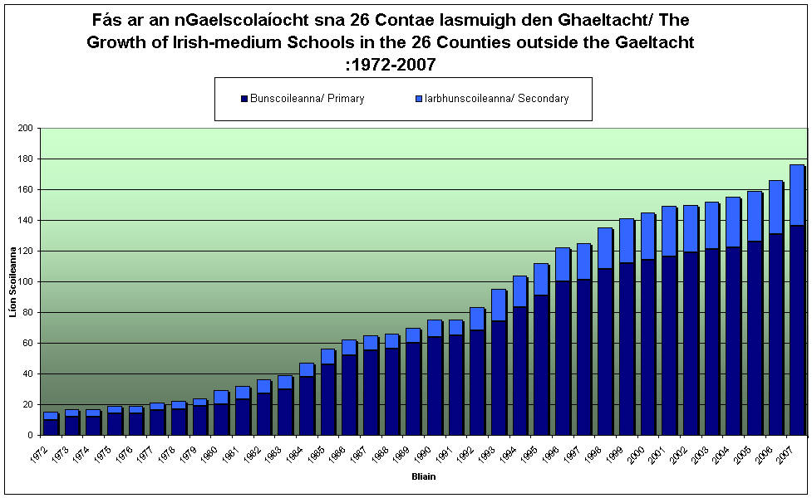

Slide 19
Soláthar múinteoirí do Scoileanna Gaeltachta & Gaelcholáistí
Tascghrúpa bunaithe ag ETBI (Eanáir 2017)
An dara tuairisc eatramhach ag DES ar Sholáthar Múinteoirí, 2016 (foilsithe Aibreán 2017).
Polasaí don Oideachas Gaeltachta – impleachtaí de seo ar sholáthar múinteoirí, agus ar líon múinteoirí sna scoileanna seo.
Féidearthachtaí den Pholasaí Ghaeltachta a leathnú chun Gaelcholáistí/aonaid a chuimsiú?

Slide 20
Stiúrthóir forbartha riachtanach don oideachas lán-Ghaeilge ETB
Tá an earnáil ETB mar phátrún agus mar bhainisteoir ar bhreis agus 40 den 65 coláiste iarbhunoideachais atá ag saothrú trí mheán na Gaeilge in Éirinn. San áireamh anseo tá Coláistí Gaeltachta; Gaelcholáistí; Sruthanna agus Aonaid lán-Ghaeilge, rud a thugann deis do ETBI glór aontaithe, comhtháite a chur trasna ar son na hearnála.

Slide 21
Rinne ETBI iarratas ar an Rialtas (DF 2016) ceapachán a dhéanamh ag leibhéal Stiúrthóra, chun tacú leis an 40+ coláiste T1 reatha atá i measc an 250 scoil ETB, chomh maith le tacú le bunú scoileanna agus/nó Aonaid lán-Ghaeilge nua.
Gníomhaíocht de dhíth ar seo ar son na hearnála go ginearálta, ach go háirithe ar son scoileanna T1 de chuid an 16 ETB.

Slide 22
Fás san Earnáil T1
1990: 12 scoil@ 2827 scoláirí T1 (lasmuigh den Ghaeltacht)
2004: 35 scoil @ 5941 scoláirí T1
2016: 42 scoil @ 10,087 lasmuigh den Ghaeltacht (móide 22 coláiste Gaeltachta) @ 3761 scoláirí

Slide 23
Fóram Gaeloideachais ETBI
Bí cláraithe agus tacaigh linn tacú leat
Cláraigh tríd an nasc (2018):
https://goo.gl/forms/UmJQmLPLgfy19Ed82

